Slide 1
课程安排
第一课：网页与标记语言
第二课：文字设计与多媒体
第三课：色彩
第四课：排版
第五课：合理利用资源
周六：6小时 Hackathon

Slide 2
如何使用提供的资料
幻灯片：课堂笔记
示例代码：课上练习
总结+课后习题：复习

Slide 3
网页与标记语言
第一课

Slide 4


104.193.88.77
服务器
（网页所在的电脑）
网页
客户端
（我们的电脑）
www.baidu.com
小明家
111222
（小明家的邮编）
104.193.88.77
域名解析服务器
（帮忙的电脑）

Slide 5
代码 - 电脑的语言
标记语言
用来指导数据如何展现。
比如网页设计中用到的HTML负责展示的内容，CSS负责展示的形式（美化）
编程语言
用来写我们常说的“程序”。负责处理数据。
脚本语言
调节、调用不同的程序。如同电影脚本一样指示每个演员的任务。
网页设计中用到的JavaScript就是实现用户交互的脚本语言
有人认为脚本语言是编程语言的一个子类，因为很多语言常常有编程语言的成分的同时也有脚本语言的成分。比如Python一般被认为是编程语言，然而主要表现形式接近脚本。

Slide 6
网页三大语言
HTML: Hypertext Markup Language 超文本标记语言。负责网页的内容。
CSS: Cascading Style Sheets: 层叠样式表。负责网页内容的美化、动画等。
JavaScript: 负责用户交互。

Slide 7
审查元素
打开浏览器，打开一个你喜欢的网站
在任意地方单击鼠标右键
点击审查元素（开发者工具）
自主练习：找到一个元素的位置

Slide 8
编程的正确姿势
下载编程专用 文本编辑器： sublime，notepad++，atom
好处：高亮关键词，便于检查语法
使用方式：左浏览器，右编辑器。
三步：编辑，保存，刷新。

Slide 9
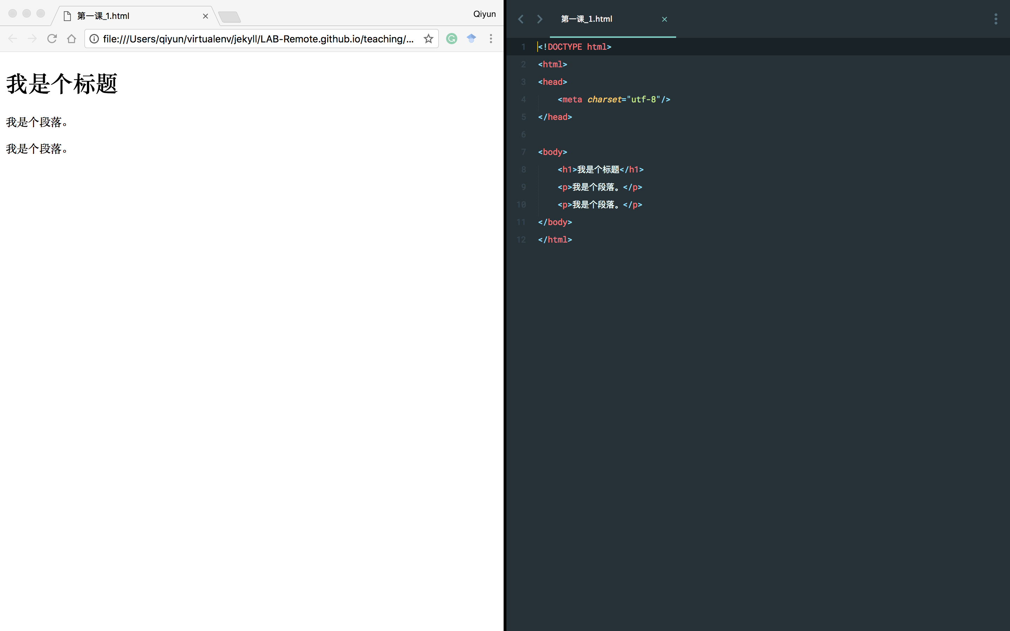

Slide 10

编程的正确姿势
下载编程专用 文本编辑器： sublime，notepad++，atom
好处：高亮关键词，便于检查语法
使用方式：左浏览器，右编辑器。
三步：编辑，保存，刷新。
快捷键：
+ ← 以及 + →
ctrl + c 复制
ctrl + v 粘贴
ctrl + s 保存
ctrl + r 刷新
自主练习：编程姿势

